Slide 1
Число іменників.
Іменники, що мають форму тільки однини чи множини.
6 клас НУШ
Ганін О.М.
Вчитель української мови та літератури Миколаївської гімназії № 17

Slide 2
Поглибити знання про іменник
Мета уроку
Дати уявлення про іменники, що вживаються тільки в однині чи множині
Навчити використовувати такі іменники в реченні
Розвивати усне мовлення, формувати навички роботи в парах

Slide 3
Організація навчальної діяльності учнів
Продзвенів уже дзвінок
Починається урок.
Дзвоник всім нам дав наказ
До роботи швидше клас
Попрацюємо старанно,
Щоб урок пройшов немарно.
Українська
мова
6
кл

Slide 4
Перемагай лютість любов’ю.
Відповідай добром на зло.
Скупість перемагай щедрістю.
Виписати з епіграфу слова, які вказують на предмети, відповідають на питання хто? що?.
Як ми називаємо таку частину мови?

Slide 5
Перевірка домашнього завдання
Метод «Мікрофон»
-Яка частина мови називається іменником?
- Назвіть морфологічні ознаки іменника, синтаксичну роль.
- Які іменники належать до назв істот?
- Які іменники належать до назв неістот?
- Які іменники належать до власних назв?
- Коли власні назви беремо в лапки?
- Який рід властивий іменнику?

Slide 6
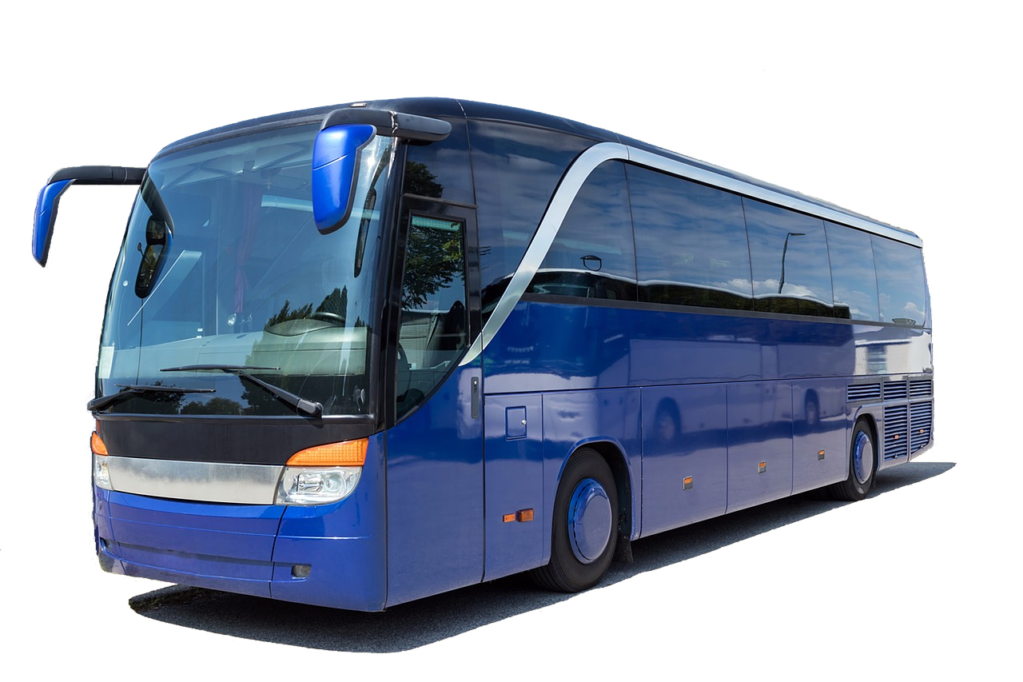
Вправа з ключем
Записати подані слова в три стовпчика: спільний, чоловічий та жіночий рід.
Спільний | Чоловічий | Жіночий
Рояль, неук, індик, адресат, мадам, орбіта, диктант, шибайголова, агакало,
вишня, нікотин, алфавіт, арфа.
Підкреслити першу букву кожного слова і прочитаєте, що є
найголовнішим для українця
Ми не можемо зайти до автобуса. Двері замкнено. Нам потрібен ключ, щоб продовжити подорож

Slide 7
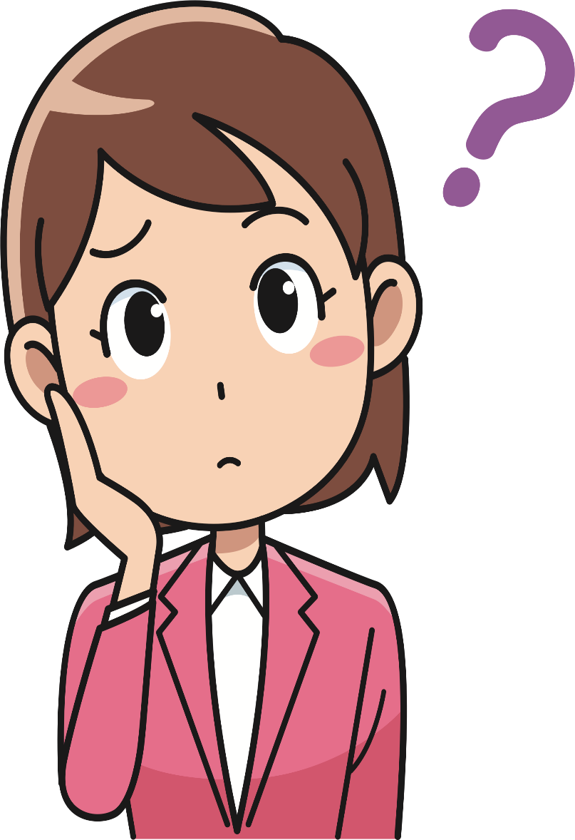
Вивчення нового матеріалу
Ми з вами продовжуємо мандрівку чарівними стежками країни Морфології , і зараз наша зупинка зветься Число Іменника. Перед нами постануть цікаві та загадкові завдання, які потрібно зробити, щоб продовжити подорож.
Запис дати і теми учнями
Цікаво.
Слово «Штани» однина чи множина

Slide 8
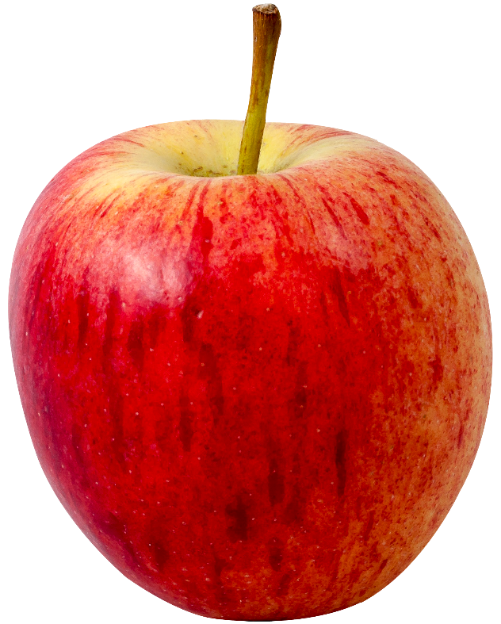
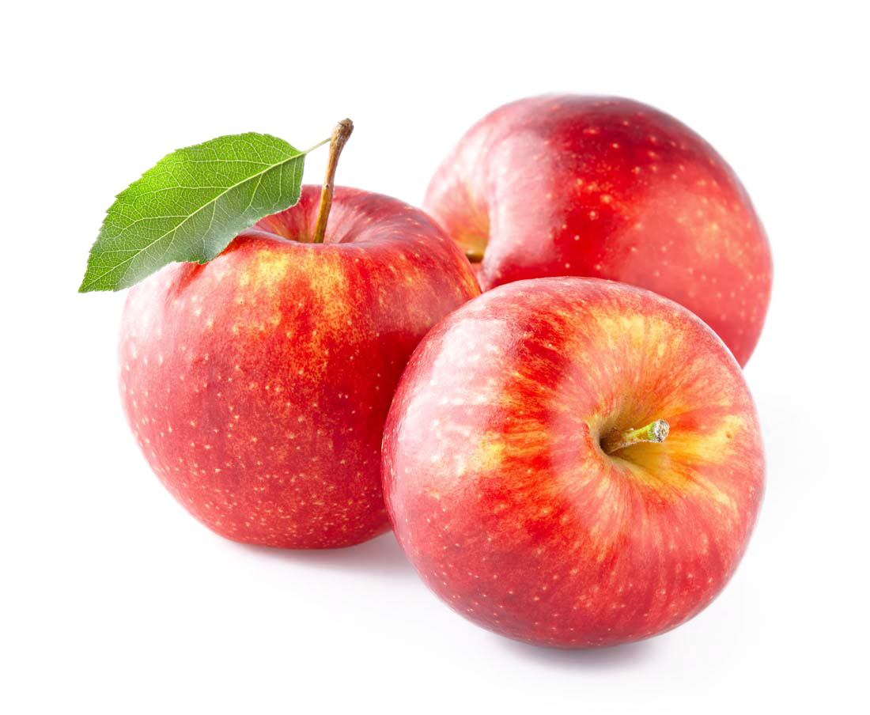
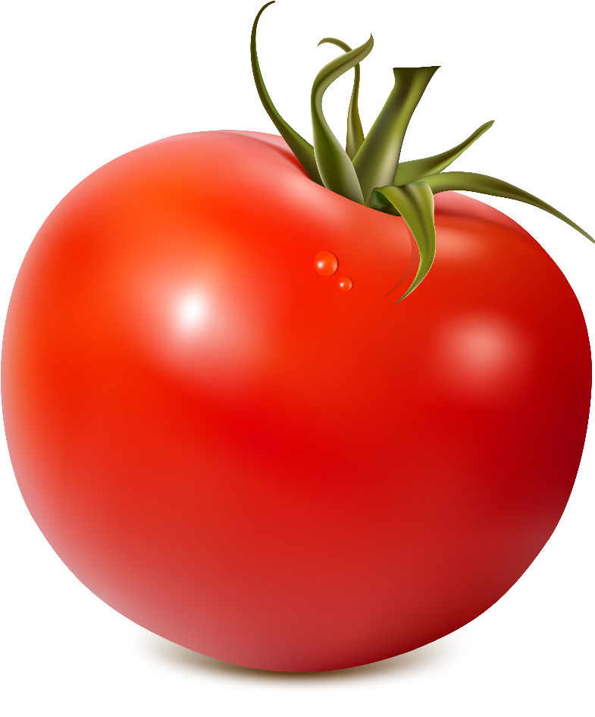
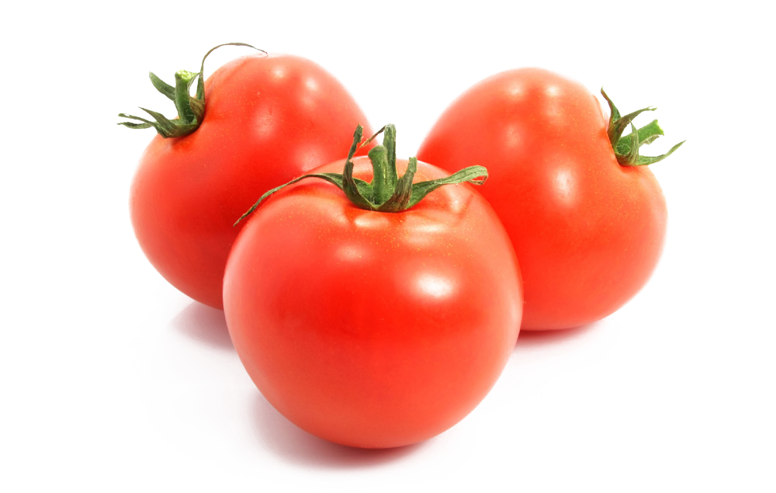
Вивчення нового матеріалу
Іменники у формі однини вживаються для позначення одного предмета, іменник у формі множини – для позначення двох і більше предметів.
Однина
Множина

Slide 9
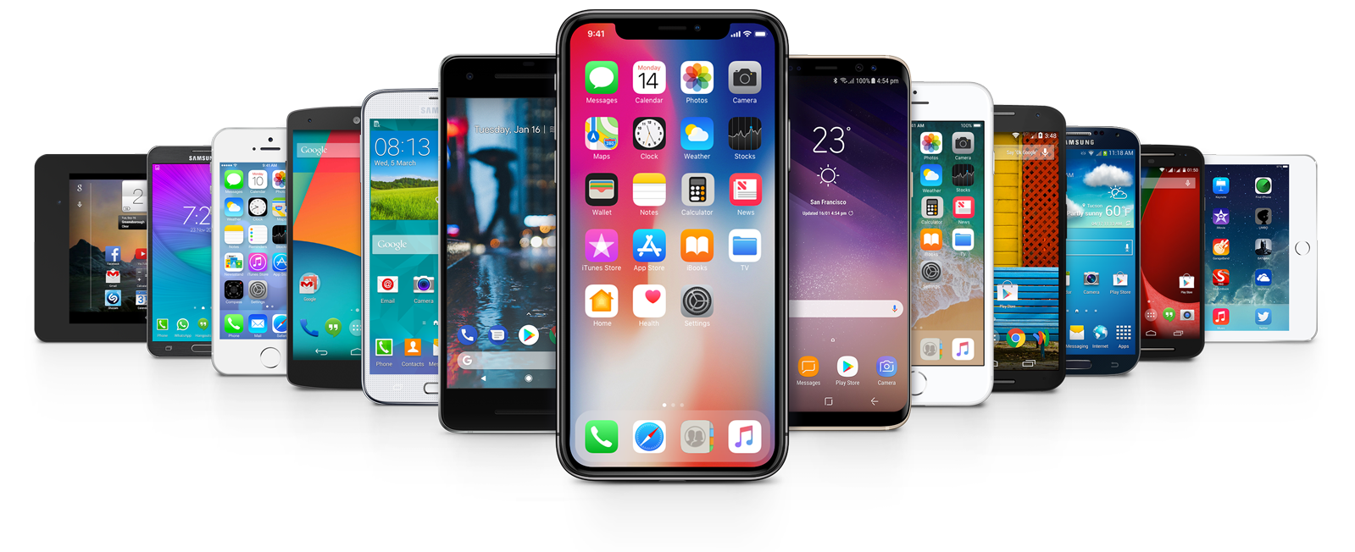
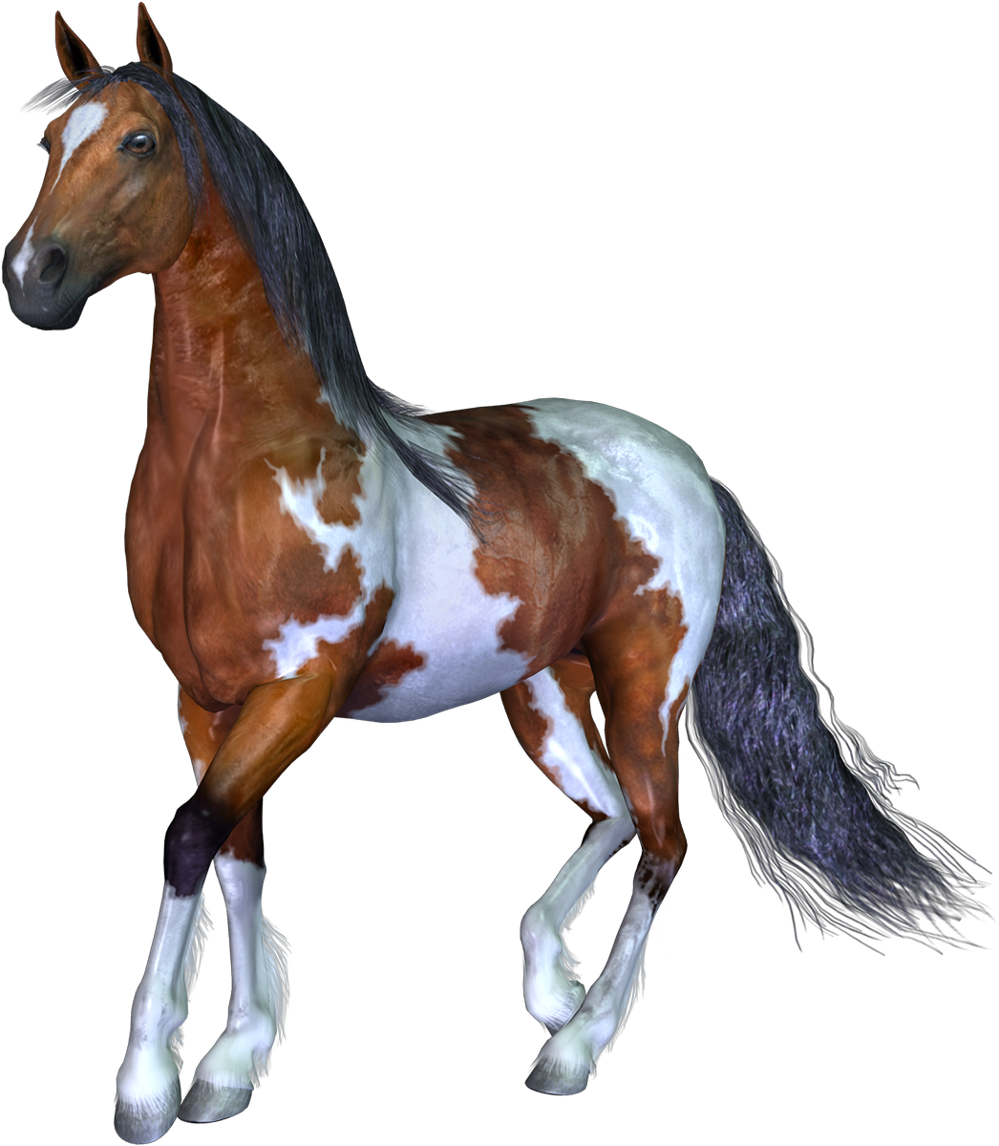
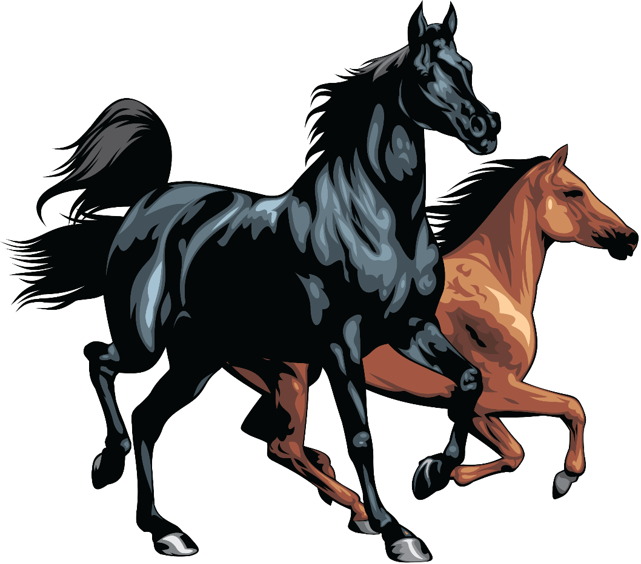
Більшість іменників може вживатися в
ОДНИНІ й у МНОЖИНІ
телефони
телефон
кінь
коні

Slide 10
Іменники, що означають один предмет, уживаються в однині.
Приклад:
Автомобіль, полиця, книжка, море.
Іменники
змінюються за числами: однина й
множина
Число — одна з визначальних граматичних категорій, що виражає кіль­кісний вияв того, що позначає іменник.
Іменники, що означають два і більше предметів, уживаються в множині.
Приклад:
Автомобілі, полиці, книжки, моря.

Slide 11
Іменники, що вживаються тільки в множині
власні назви:
Альпи, Карпати, Суми, Чернівці назви часових понять чи ігор: іменини, проводи, шахи, вибори, назви сукупності людей, предметів, істот: діти, фінанси, люди, солодощі, речовини: вершки, дріжджі, парфуми, назви предметів парної чи симетричної будови: штани, кросівки, куранти,
звичаї, обряди, ігри: шахи, дебати, хрестини,
почуття: заздрощі, веселості, радощі.
Вивчення нового матеріалу
Іменники змінюються за числами: однина й множина.
Іменники, що вживаються тільки в однині власні назви:
Україна, Марія, Дніпро; збірні:
студентство, листя, козацтво; назви абстрактних понять:
геройство, добро, мир, завзяття; речовини:
пісок, молоко, цукор.

Slide 12
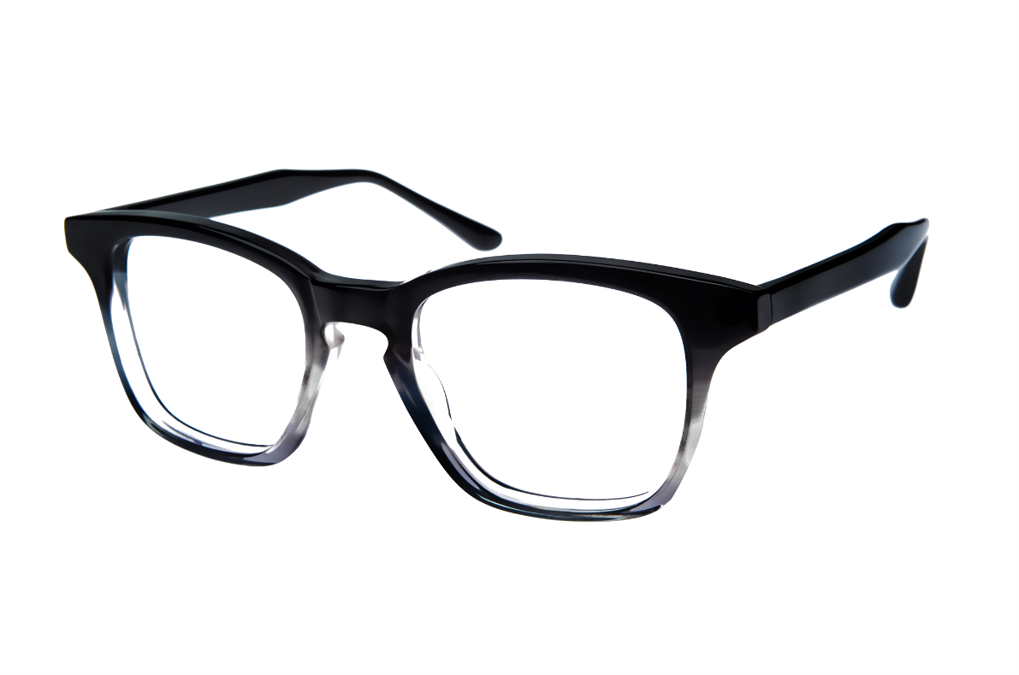
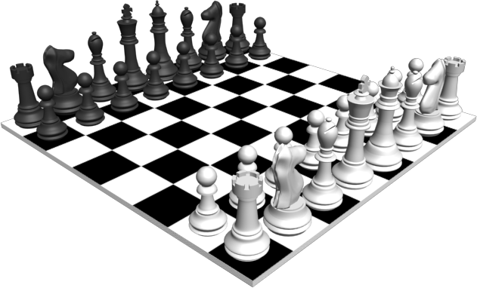
Більшість іменників мають однину і множину. Це назви предметів, які піддаються лічбі і здатні поєднуватися з кількісними числівниками –п’ять років, дві стежки, сорок кілограмів.
Вивчення нового матеріалу
Зверніть увагу!
В іменниках, які мають тільки форму множини, рід не розрізняють.
Окуляри
Двері
Іменники, які позначають сукупність однакових або подібних предметів, що сприймаються як
Єдине ціле називаємо ЗБІРНИМИ
Шахи
Оплески

Slide 13
ЗАКРІПЛЕННЯ НОВОГО МАТЕРІАЛУ
Доповни прислів’я
Перепишіть прислів'я, доповнюючи їх дібраними з довідки збірними іменниками у потрібній формі. З'ясуйте їхній рід. Вставте пропущені літери.
Яке ... , таке й насіння.
Куди віт..р дме, туди ... хилит..ся.
Знявши голову, за ... не плачуть.
Не носи ... під чужу хату.
3..мою бійся вовка, а літом ...
Довідка. Волосся. Коріння. Гілля. Мушва. Сміття.

Slide 14
ЗЕЛЕНЕ МОРЕ
Понад самим берегом в’ється в траві стежка через усе село. Підеш тією стежкою, глянеш кругом себе і скрізь бачиш зелене — зелене море верб, садків, конопель, соняшників, кукурудзи та густої осоки... Серед одного городу вгніздилась прездорова стара, широка та гілляста дика груша, розклала своє гілля трохи не при землі на будяки та картоплю.
(І. Нечуй-Левицький).
- Назвіть іменники, що вжиті в однині.
- Назвіть іменники, що вживається лише в однині.
Диктант із коментуванням

Slide 15
Дослідження - пошук
Згрупувати у дві колонки слова, що вживаються лише в однині, і ті, що лише в множині.
Ворота, терпіння, окуляри, дріжджі, Дніпро, жмурки, дрімота, доброта.
Радощі, жито, селянство, ножиці, жнива, коріння, дітвора, граблі.
Множина
Однина

Slide 16
Робота з текстом. Прочитати текст. Дібрати заголовок. Визначити тему та основну думку. Знайти іменники, визначити їх число
Напишу я слово про хату за тисячу верст і за тисячу літ від сивих давен і аж
до великого мого часу. Білу, з теплою солом’яною стріхою, що поросла зеленим
оксамитовим мохом, архітектурну праматір пристанища людського, незамкнену,
вічно одкриту для всіх без стуку в двері. Бідну і ясну, як добре слово. І просту, ніби її створили не робочі руки, а сама природа, немовби виросла вона, мов сироїжка в зеленій траві.
Опишу її неповторну зовнішність, привітну й веселу, часом сумну, молоду й
стареньку вдовицю, чепурну й добру, журливу і ніколи не горду.
Опишу її внутрішній образ. Усе, що в ній є, й чого нема й не було ніколи, хоч
і могло б бути. А не було й нема в ній безлічі речей. Нема в ній челяді, прислужництва нема. Нема кабінетів, віталень, спалень, де довго сплять, і не було в ній розпусти й лінощів. Немає на стінах фамільних портретів і скарбів нема в
сундуках. І ковані панцирі предків не красуються по її кутках. Бо билися гаразд
лицарі – діди-небораки без панцирів, з одверто голими грудьми.
Знала вона багато розлук і прощань безутішних. І співала вона талановито й
натхненно журбу, і прощання, і спогади, про далеке минуле.
О. Довженко

Slide 17
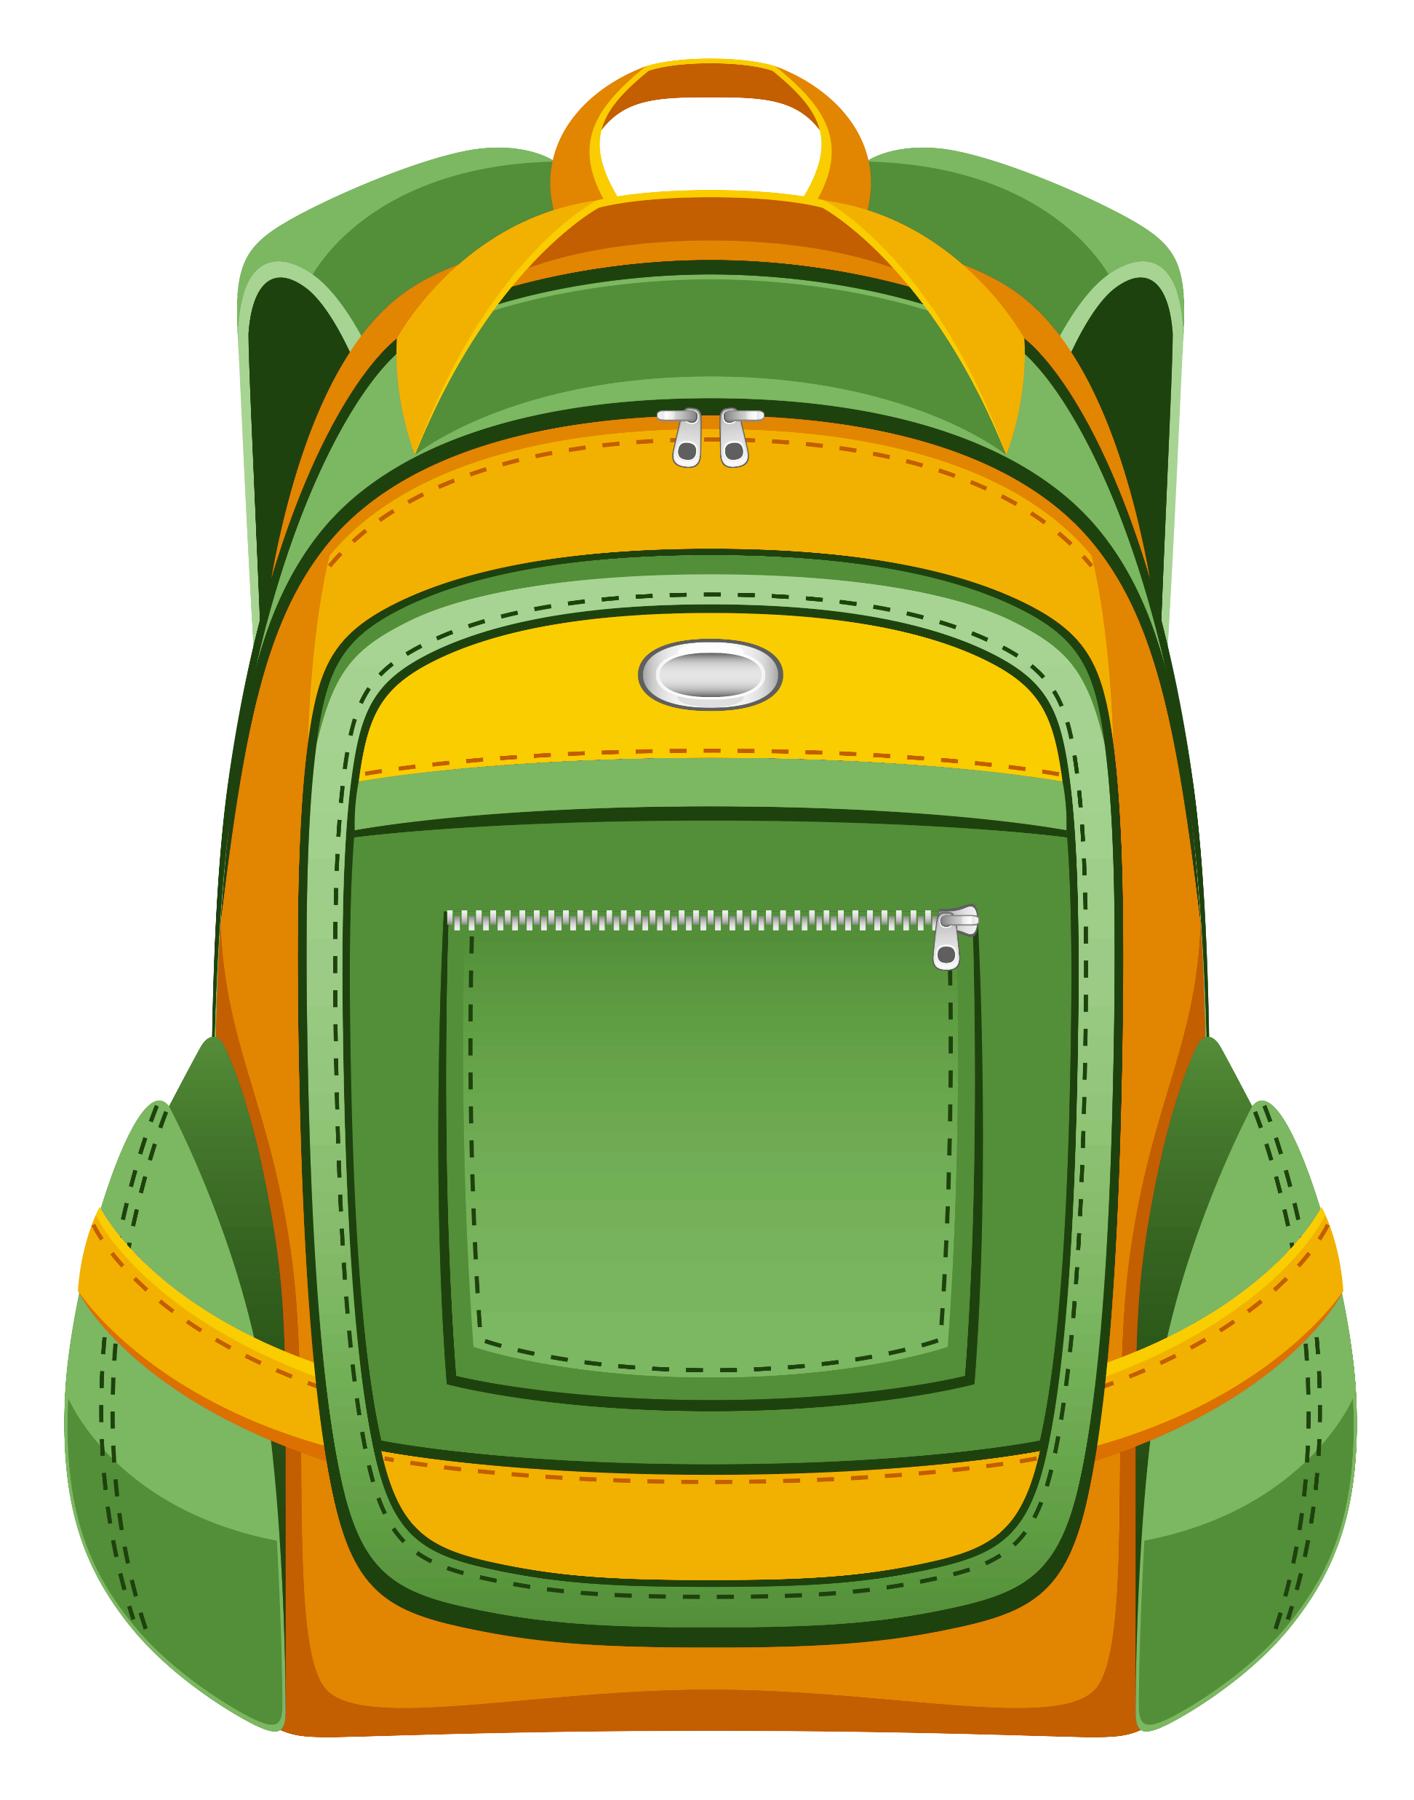
Рефлексія
«Рюкзак»
Наповніть символічні рюкзаки враженнями за урок, побажаннями.
Я навчив (-ла)ся…
Я запам‘ятав (-ла) …
Мені дуже сподобалось…
Я хочу подякувати…

Slide 18
Сьогодні ми доторкнулися до ще однієї намистинки із рязочка рідної мови.
Мови, з якою будете усе своє життя, бо саме вона робить людину сильною у пошуках істини. Саме завдяки її невичерпним багатствам ми переймаємо досвід попередніх поколінь, вчимося бути людяними, щирими, справжніми, добрими, тобто людьми, запалена зірочка яких назавжди залишає слід навіть на хмарному небі.

Slide 19
Домашнє завдання
Складіть речення з іменниками, визначте їхній рід і число: Карпати, Вінниця, лижі, шахи, окуляри.

